Slide 1
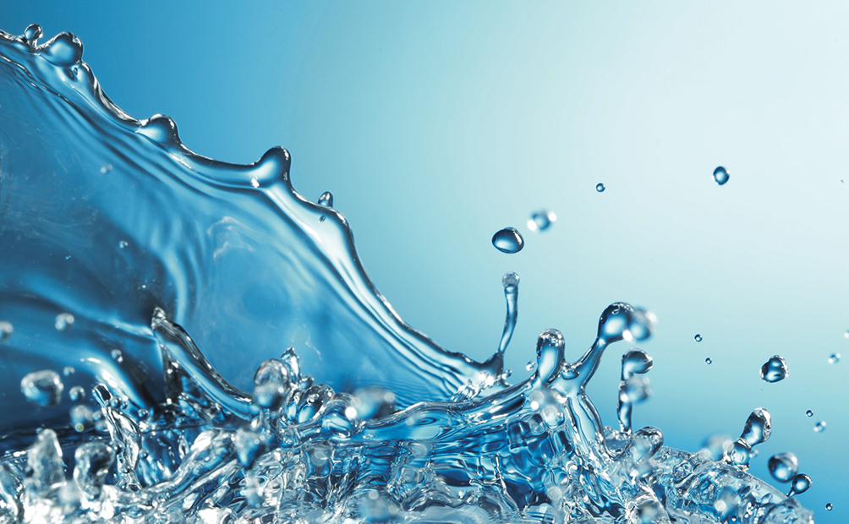
Del Espinal E.S.P
EL AGUA

Slide 2
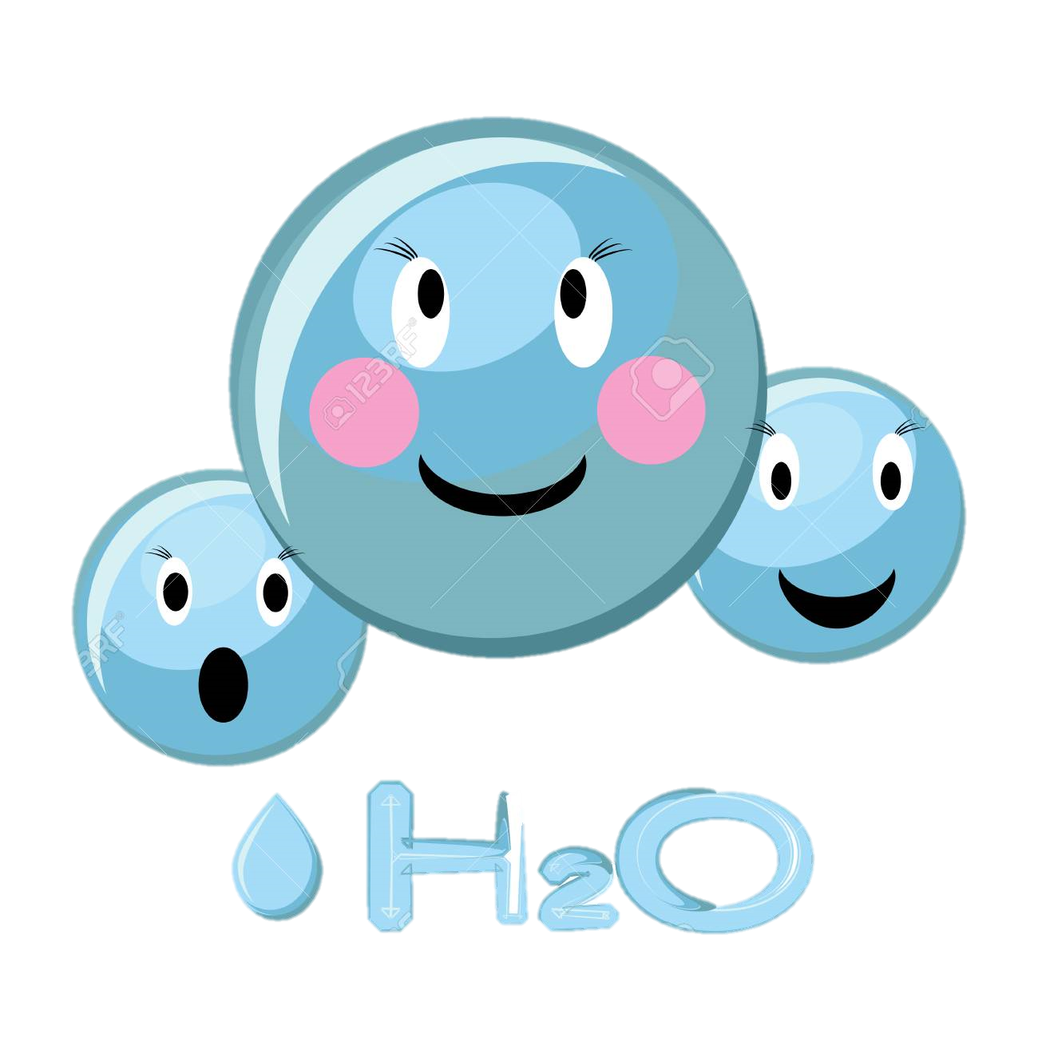
Del Espinal E.S.P
¿QUÉ ES EL AGUA?
Es el elemento más importante en nuestro planeta y que necesitamos para poder vivir.

Slide 3
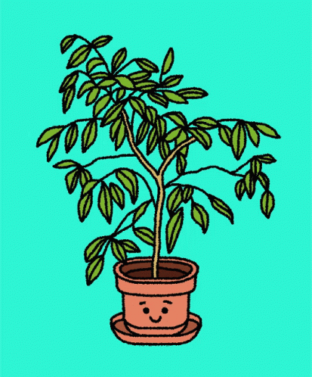
Del Espinal E.S.P
¿POR QUÉ ES TAN IMPORTANTE?
Es vital para el ser humano, animales y plantas.

Slide 4
Del Espinal E.S.P
NUESTRO PLANETA ESTA COMPUESTO POR:
30%
Agua dulce(ríos, cascadas etc.)
70%
Agua salada(mares y océanos)

Slide 5
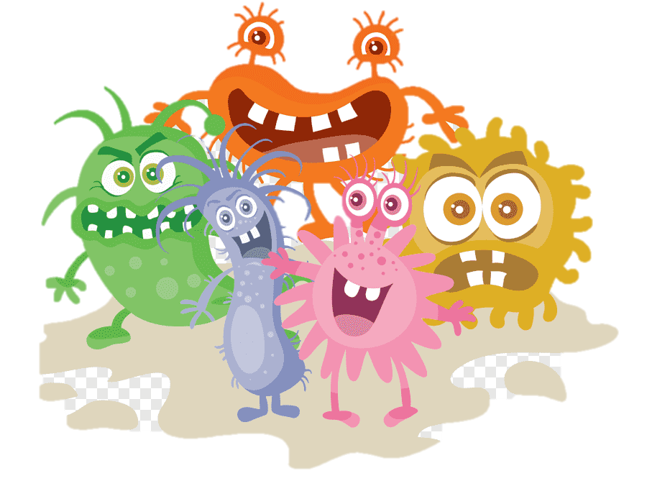
Del Espinal E.S.P
El agua que bebemos y lavamos los alimentos es AGUA POTABLE
Es decir libre de bichitos que nos puedan enfermar

Slide 6
Del Espinal E.S.P
NUESTRO PLANETA Y EL AGUA SE ESTÁ CONTAMINANDO
Nuestro planeta se va enfermando poco a poco por arrojar basuras y por usar de más los recursos naturales (agua)

Slide 7
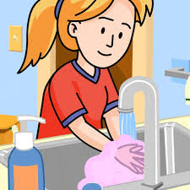
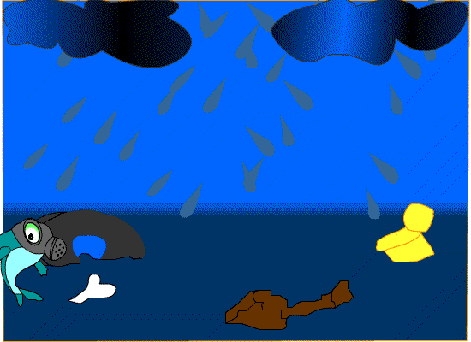
Del Espinal E.S.P
AYUDA A CONSERVAR EL AGUA
Cuando te laves las manos, te duches y cepilles
¡¡CIERRA LA LLAVE!!
NO arrojar basura al agua
Reciclar

Slide 8
Del Espinal E.S.P
¡¡SOMOS GUARDIANES DE NUESTRO PLANETA!!
¡¡CUIDEMOS JUNTOS EL PLANETA!!

